Slide 1


Slide 2
تعریف سامانه جامع انبارها و مراکز نگهداری کالا:
یک سامانه عملیاتی است که اطلاعات مکانی،مقدار،نوع و مالکیت کالا را مشخص کرده تا نسبت به شناسایی و نظارت بر موجودی انبارها به صورت سیستمی و هوشمند اقدام نماید
انبارها و مراکز نگهداری کالا
آگاهی از نوع کالای وارد و خارج شده از انبارها
ثبت مشخصات مالک کالا
اهداف
شناسایی مبادی و مقاصد حمل بار
هوشمند سازی کل فرآیند ذخیره سازی کالا
آگاهی از میزان کالاهای وارد و خارج شده از انبار

Slide 3
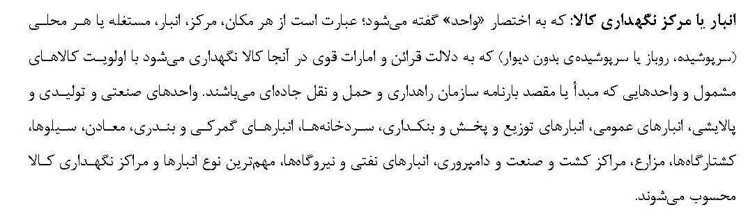
تعریف انبار و واحد های نگهداری کالا :

Slide 4
ضمانت های اجرایی
دستور العمل تبصره 4 ماده 18 قانون
ماده 1:
کالای موضوع قاچاق، کالای تولید داخل یا وارداتی است که به صورت تجاری بر خلاف ضوابط تعیینی دولت خرید، فروش، حمل یا نگهداری شود. علاوه بر فرآورده های نفتی و دارویی، سایر مصادیق کالاهای قاچاق مطابق ماده (2) این دستورالعمل تعیین می‌‏شود.
ماده 2:
مصادیق کالاهای موضوع قاچاق و سایر ضوابط اختصاصی هر کالا حسب مورد به پیشنهاد دستگاه مربوط و تأیید ستاد مرکزی مبارزه با قاچاق کالا و ارز تعیین می‏گردد.
ماده 9:
نگهداری کالاهای موضوع قاچاق صرفاً در انبارهای ثبت‏شده در سامانه جامع انبارها و مراکز نگهداری کالا موضوع بند (ج) فصل دوم آیین‏نامه اجرایی مواد (۵) و (۶) قانون مبارزه با قاچاق کالا و ارز موضوع تصویب نامه شماره ۴۶۴۴۳/ت۵۱۵۵۹هـ مورخ ۲۳/۴/۱۳۹۵ مجاز می‏باشد.

Slide 5
ضمانت های اجرایی
ضوابط اختصاصی خرید، فروش، حمل و نگهداری کالاهای اساسی
(موضوع ماده 2 دستورالعمل تبصره 4 ماده 18)
ماده 8:
اعضای زنجیره تأمین و متولیان انبارهای کالاهای مشمول، ملزم به ثبت اطلاعات مکان‌های نگهداری کالا، اظهار موجودی اولیه کالاها و ثبت ورود و خروج کالا در سامانه جامع انبارها هستند. این اقدام برای اعضای زنجیره تأمین کالاهای مشمول مجموعه اول از طریق سامانه جامع تجارت و برای اعضای زنجیره تأمین کالاهای مشمول مجموعه دوم از طریق زیرسامانه‌های پنجره واحد کشاورزی امکان‌پذیر است.
تبصره 1:
موجودی کالا می‌بایست با اطلاعات ثبت شده در سامانه جامع انبارها منطبق باشد.

Slide 6
ضمانت های اجرایی
تبصره 4 ماده 18 قانون
ماده۱۸ مکرر:
نگهداری، عرضه یا فروش کالا و ارز قاچاق موضوع ماده (۱۸) این قانون حسب مورد توسط واحدهای صنفی یا صرافی ها تخلف محسوب و مرتکب علاوه بر ضبط کالا و ارز، جریمه (مقرر در قانون) می شود.
تبصره 4:
خرید، فروش، حمل یا نگهداری کالاهایی که موضوع قاچاق قرار می گیرند به صورت تجاری مانند فرآورده های نفتی و دارویی خارج از ضوابط تعیینی دولت تخلف محسوب و مرتکب علاوه بر ضبط کالای مزبور حسب مورد به حداقل جریمه نقدی مقرر در این ماده محکوم می شود. دولت مکلف است ظرف مدت دو ماه از تاریخ لازم الاجراءشدن این قانون دستورالعمل موردنیاز را تصویب نماید.

Slide 7
ضمانت های اجرایی
ماده 6 مکرر 2 قانون
(الحاقی 1400/11/10)- وزارت صنعت، معدن و تجارت موظف است با همکاری دستگاههای اجرائی ذی ربط ظرف دو ماه از لازم الاجراء شدن این قانون، از طریق سامانه جامع انبارها و مراکز نگهداری کالا، امکان صدور قبض انبار و حواله انبار را برای کلیه انبارها و مراکز نگهداری کالا فراهم نماید؛ به نحوی که اسناد مزبور متضمن اطلاعاتی از قبیل اطلاعات کمی و کیفی کالا، مالک کالا، محل نگهداری، تحویل دهنده، تحویل گیرنده و تاریخ و زمان صدور سند باشند. ورود کالا به انبارها و مراکز نگهداری کالا و خروج کالا از آنها بدون قبض انبار و حواله انبار موضوع این ماده، مستوجب محکومیت نگهداری کننده به جریمه نقدی به میزان یکصد میلیون (100/000/000) ریال یا معادل یک چهارم ارزش کالای موضوع تخلف، هر کدام که بیشتر باشد، است.

Slide 8
ضمانت های اجرایی
ماده 6 مکرر 2 قانون
کلیه نگهداری کنندگان تجاری کالاهای ضروری که تعیین مصادیق آنها، به تشخیص ستاد مبارزه با قاچاق کالا و ارز یا ستاد تنظیم بازار است و از طریق سامانه مقررات تجاری ابلاغ می‌شود، ملزم به ثبت آنی اطلاعات نگهداری کالا در سامانه مذکور و ارائه و دریافت قبض و حواله موضوع این ماده هستند. در خصوص کالاهایی که شناسه کالا در مورد آنها اجرائی شده است، ثبت اطلاعات بر این اساس انجام می‌شود. استنکاف عمدی از ثبت آنی اطلاعات کالاهای ضروری و ارائه و دریافت قبض و حواله آنها مستوجب ضمانت اجراهای مقرر در تبصره (4) ماده (18) این قانون است.

Slide 9
مدارک مورد نیاز جهت تأیید و فعالسازی انبار
1- مجوز فعالیت
2- سند مالکیت یا اجاره نامه معتبر
3- گواهی کد پستی
4- آگهی تغییرات مربوط به مدیر عامل
5- کارت ملی بهره بردار

Slide 10
((سامانه جامع تجارت ))
www.ntsw.ir

Slide 11
سامانه جامع تجارت یک سامانه برای یکپارچه‌سازی و نظارت بر فرایند تجارت است و هدف آن ایجاد یک سامانه واحد برای بازرگانان در حوزه تجارت خارجی و فعالان اقتصادی در حوزه تجارت داخلی طراحی شده است. سامانه جامع تجارت برای اولین بار در تاریخ 5 مرداد 1395 در دسترس کاربران قرار گرفت و به‌طور رسمی از آن بهره‌برداری شد. اکنون تجار و بازرگانان، اموری مثل ثبت سفارش کالا، اخذ مجوزهای ورود و استعلام کارت بازرگانی خود را با استفاده از سامانه تجارت و مراجعه به سایت www. Ntsw.ir انجام می دهند

Slide 12
سامانه جامع تجارت ایران به دو زیرسامانه و سه سامانه جانبی قابل تقسیم است:
زیرسامانه حوزه تجارت داخلی: مدیریت کلیه امور مرتبط با انتقال مالکیت، مکان و نگهداری در حوزه کالای هدف
زیرسامانه حوزه تجارت فرامرزی: مشاهده و پیگیری و جلوگیری از ورود تکراری اطلاعات کلیه فعالیت‌های مرتبط با امور بانکی و بیمه‌ای، حمل‌ونقل، اخذ مجوزها و امور گمرکی
سامانه جانبی رهگیری: مدیریت شناسه‌های رهگیری و پاسخ به استعلام‌های مرتبط
سامانه جانبی شناسه کالا: ثبت اطلاعات شناسه کالا و شناسه مرتبط
سامانه جانبی جامع انبارها: مدیریت ورود و خروج کالا از مراکز نگهداری در حوزه کالای هدف

Slide 13
مزایای سامانه جامع تجارت:
تخصیص مؤثر و کارآمد منابع دولتی
اصلاح و بهینه‌سازی در منابع درآمد دولتی
افزایش امنیت، کاهش فساد و شفافیت در امور تجارت بین‌الملل
کاهش هزینه‌ها به‌واسطه کاهش زمان انجام امور
تسهیل و تسریع در انجام امور مربوط به اظهار و ترخیص کالا از گمرک
تخصیص کارآمد منابع
افزایش شفافیت برای استفاده‌کنندگان این سیستم

Slide 14
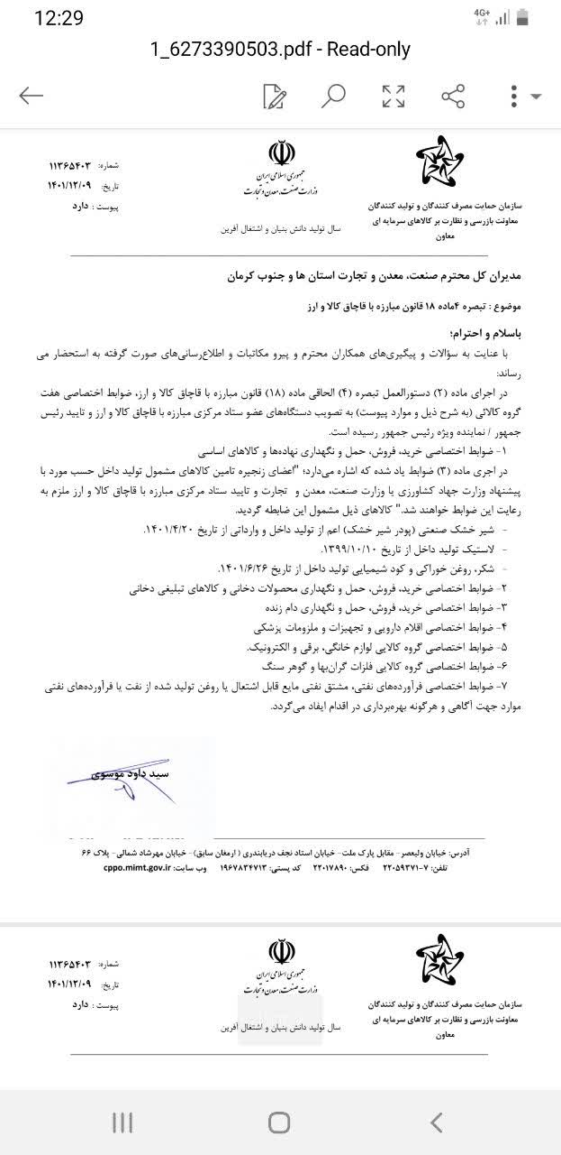

Slide 15
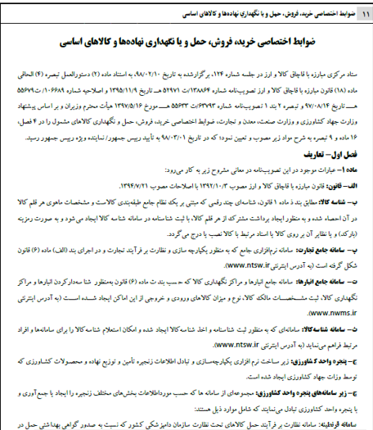

Slide 16
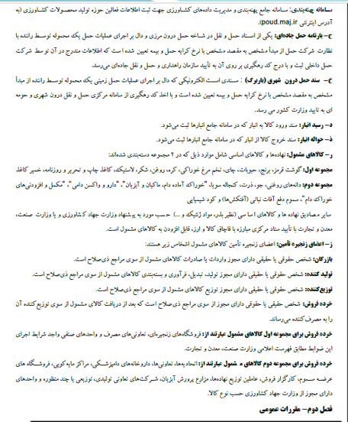

Slide 17
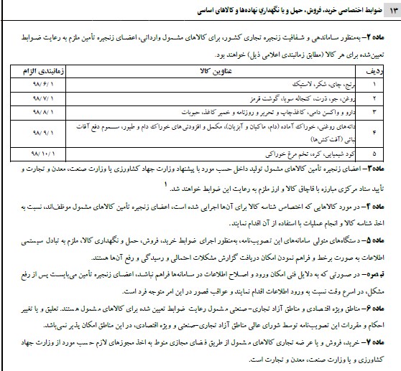

Slide 18
از حسن دقت شما متشکرم
((سازمان صنعت،معدن و تجارت خراسان رضوی))
معاونت نظارت و بازرسی
معاونت امور بازرگانی و توسعه تجارت

